Slide 1
Audit Carrefour Market
Magasin: Menzah 9
Le 05/09/2019
Mme Meriam CHOUCHENE

Slide 2
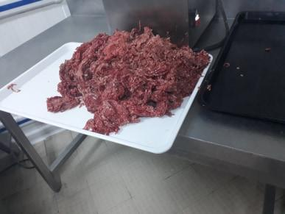
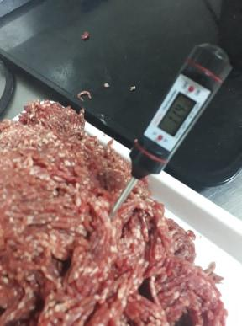
Boucherie; Attente prolongée de la viande hachée à T° ambiante
La T° prélevée est de 11,4°C

Slide 3
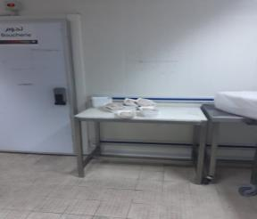
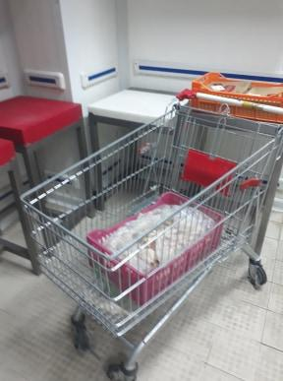
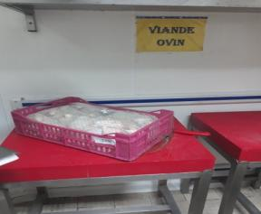
Boucherie; Entreposage des caisses de volaille au secteur des viandes ovines. Le chariot de transfert des viandes au rayon n’est pas identifié. Les activités de la boucherie et volaillerie ne sont pas séparées par le temps.

Slide 4
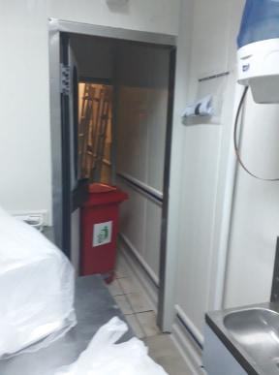
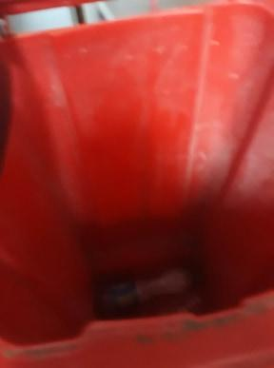
Boucherie: Les portes d’accès du local déchet sont maintenues ouvertes lors des opérations de découpe. La benne à ordure n’est munie de sac.

Slide 5
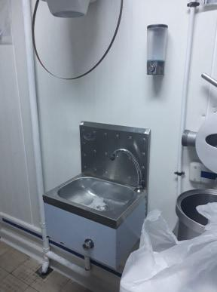
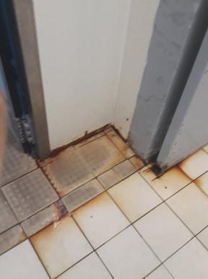
Boucherie: La scie à os est accrochée au dispositif de papier essuie-mains. Oxydation des bas des murs du laboratoire

Slide 6
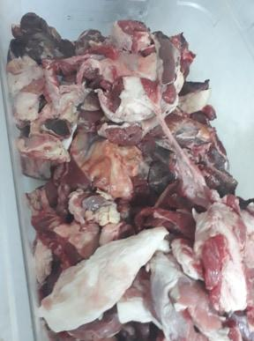
Boucherie: les parages stockés ne sont pas identifiés par la date de découpe. Des signes d’oxydation sont visibles sur certains morceaux de viande.

Slide 7
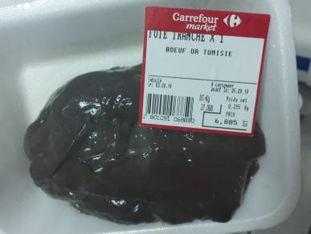
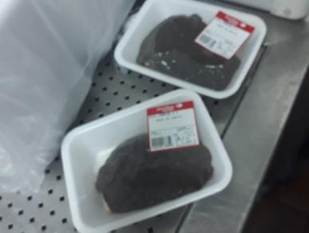
Boucherie: des barquettes de foies de bœuf périmés sont maintenus sur la table de travail à coté des emballages.

Slide 8
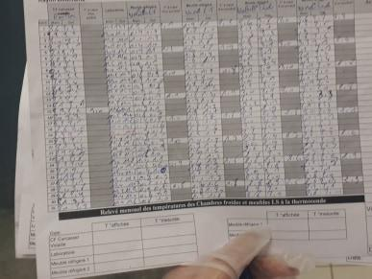
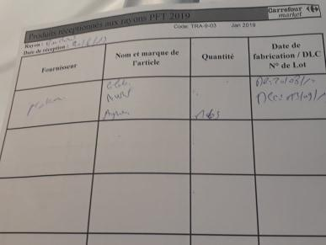
Boucherie: Absence d’enregistrement des températures de vérification.
La quantité de viandes réceptionnée le 6/096/2019 n’est pas correctement indiquée.

Slide 9
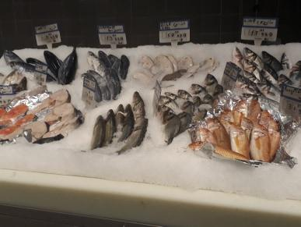
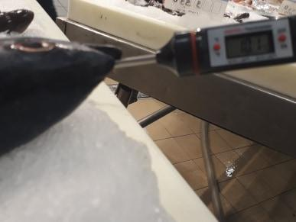
Poissonnerie: Manque de glaçage sur l’étal
La température des Bonites est de l’ordre de 10°C.

Slide 10
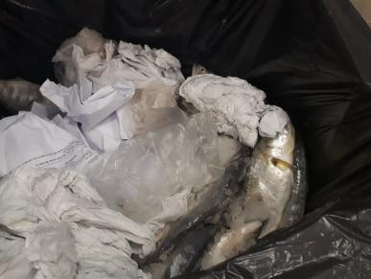
Poissonnerie: Rejet des poissons casse directement dans la poubelle.

Slide 11
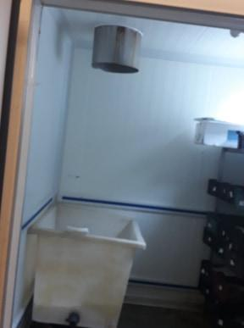
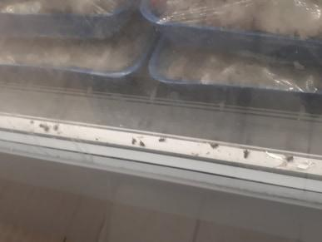
Poissonnerie: Oxydation de la gaine de fabrique de glace. Présence de mouches sur le meuble froid surgelé

Slide 12
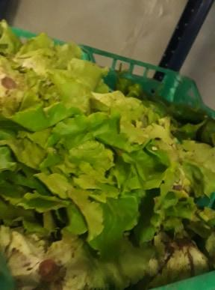
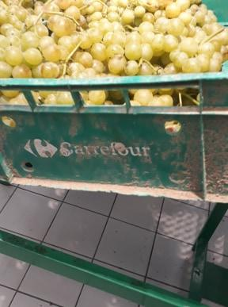
FLEG: Les laitues stockés manquent de fraicheur.
Les caisses des fruits sont souillées.

Slide 13
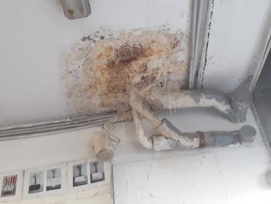
Réception: traces de fuite et écaillement de la peinture au plafond

Slide 14
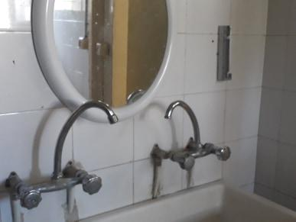
Sanitaires femmes: absence de dispositifs de savon liquide et de papier essuie-mains.

